Slide 1
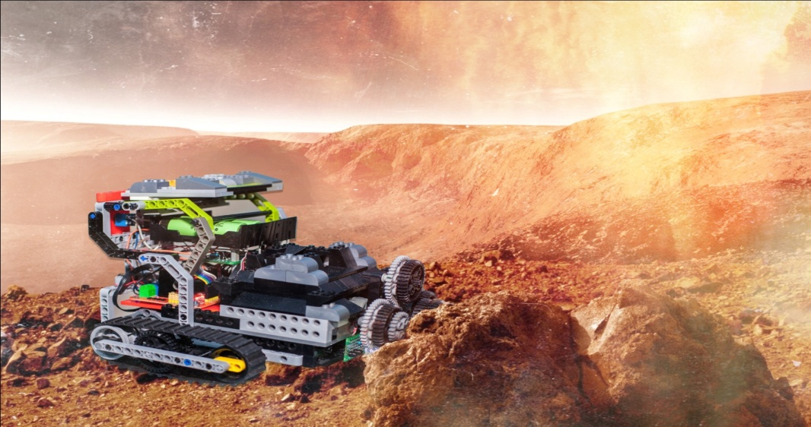
ТВОРЧЕСКИЙ ПРОЕКТ «РОБОТ-ПРОХОДЧИК»
Номинация: Транспортные технологии будущего
РЕГИОНАЛЬНЫЙ ЭТАП ВСЕРОССИЙСКОГО КОНКУРСА
«ЮНЫЕ ТЕХНИКИ И ИЗОБРЕТАТЕЛИ»
Автор: Караневский Платон, обучающийся объединения «Робототехника», МБУДО «Центр технического творчества» г. Великие Луки
Руководитель: Караневский Алексей Маратович, педагог дополнительного образования МБУДО ЦТТ

Slide 2

ВВЕДЕНИЕ
Робототехника с использованием микроконтроллеров Arduino - это проектирование и конструирование всевозможных интеллектуальных механизмов, имеющих модульную структуру и обладающих обширным функционалом.

Slide 3
ЦЕЛЬ ПРОЕКТА:
Целью проекта является создание робота на основе конструктора LEGO и микроконтроллера Arduino, а именно, робота-проходчика для бурения шахт и добычи полезных ископаемых на необитаемых планетах, оснастив его сигнализацией превышения уровня газа.

Slide 4
Задачи:
Изучить возможности микроконтроллера Arduino для создания модели робота-проходчика;
Познакомиться с использованием микроконтроллера Arduino и различных датчиков и дополнительных плат;
Создать конструкцию модели робота-проходчика из конструктора Lego;
Написать программы для модели робота-проходчика
Провести эксперименты и доработать программы и модель в соответствии с выявленными проблемами конструкции и работы программ;
Обработать результаты исследования, сделать выводы.

Slide 5
Этапы реализации проекта
I. Ознакомительная часть.
Чтение книг писателей-фантастов, просмотр фантастических фильмов. Старался фантазировать, придумывать устройства для изучения космического пространства и других планет).
II. Исследовательская часть.
Сборка различных вариантов конструкции. Доработка последней версии робота.
III. Экспериментальная часть.
Объединение электронной начинки Arduino с двигателями из Lego Technic, сборка датчика загазованности и тестирование программ робота).

Slide 6
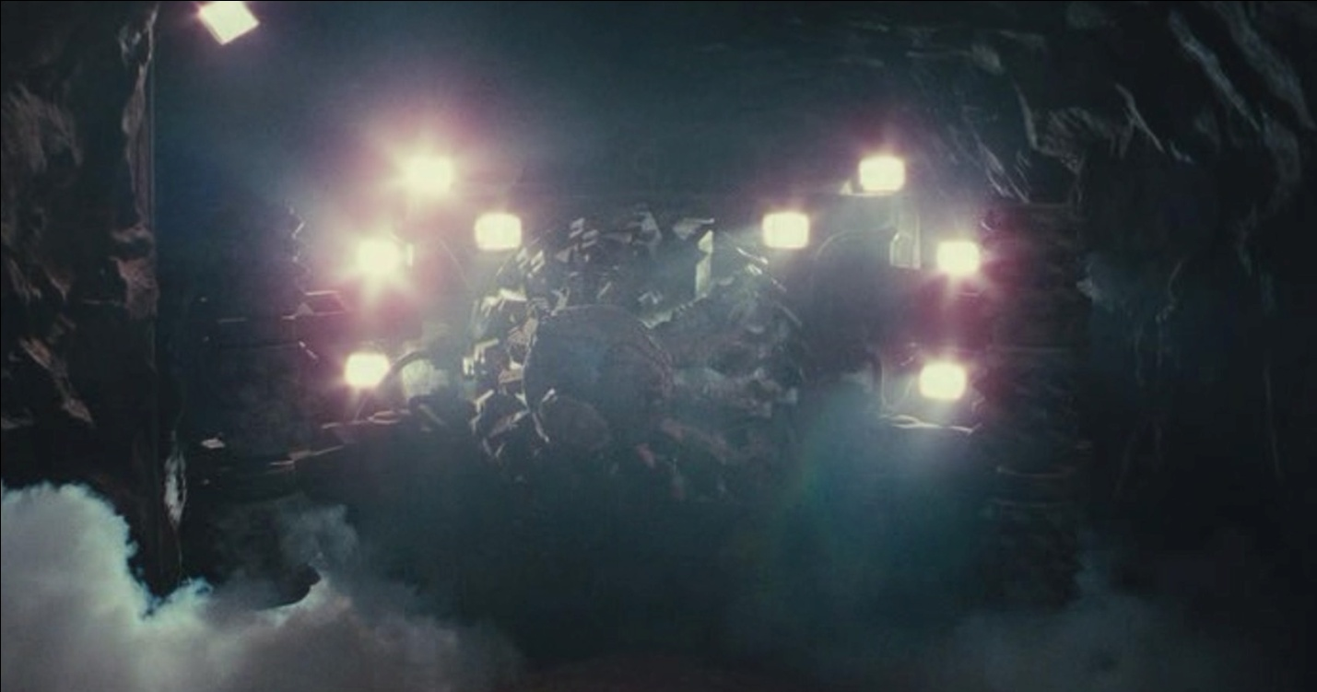
Описание проекта
Я с детства увлекаюсь конструированием из LEGO, а год назад начал собирать конструкции и схемы на базе микроконтроллера Arduino. В процессе сборки конструкций я научился программировать на языке C++. Довольно давно я поставил себе цель, изобрести конструкцию для освоения космоса и планет.

Slide 7
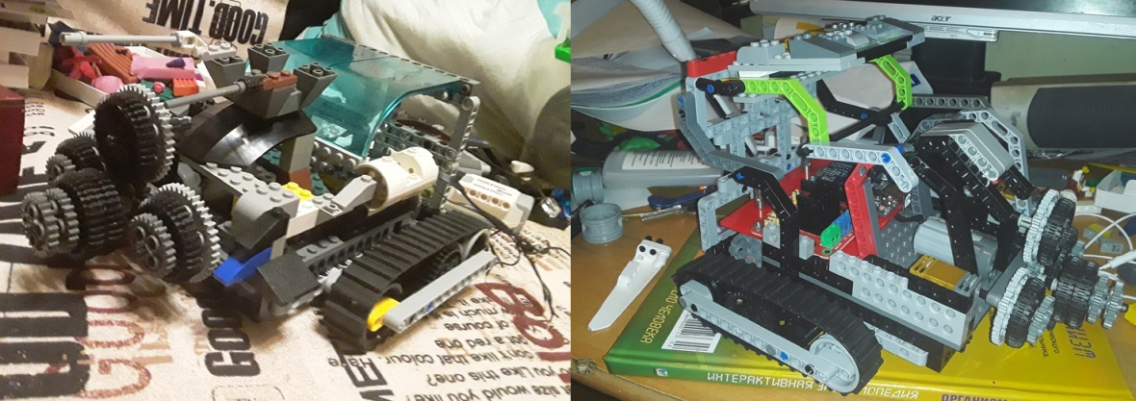
Для сборки шасси робота я решил использовать детали из наборов LEGO TECHNIC, так как эти наборы содержат различные балки и соединительные элементы, рассчитанные для сборки движущихся колесных моделей. Для размещения платы я использовал детали для сборки замка.
В процессе сборки рождалось несколько идей.

Slide 8
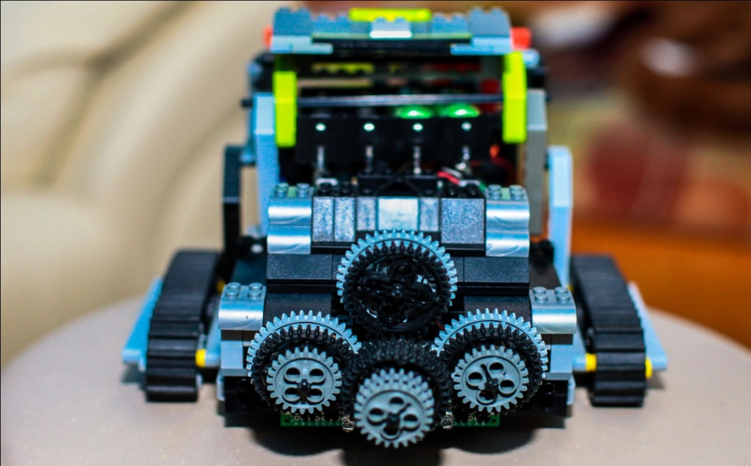
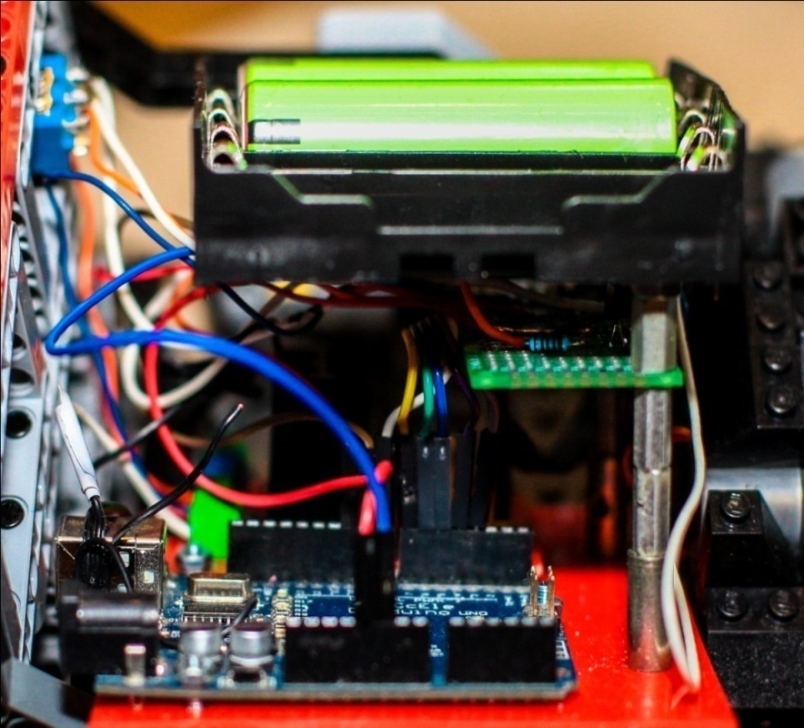
В результате творческих экспериментов я остановился на данной версии. Так как в передней части конструкции размещен двигатель буровой установки, всю электронную часть я разместил в «кабине» робота. Там же размещены двигатели, управляющие движением робота.

Slide 9
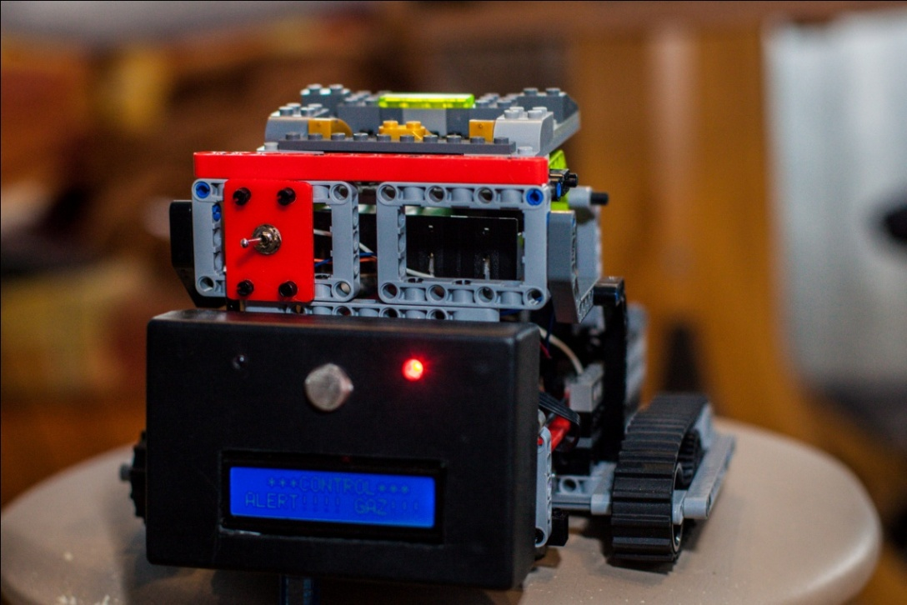
Электрическая часть выполнена в виде «сендвича», в три слоя. Нижняя часть (первая) – плата Arduino, средняя часть (вторая) – макетная плата с электропроводкой, верхняя часть (третья) – батарейный блок.
К задней части робота я присоединил сигнализатор газа, собранный в отдельном корпусе.

Slide 10
Комплектующие:
Два микроконтроллера Arduino Uno;
Датчик газа:
ЖК-дисплей;
Два светодиода:
Звуковой динамик;
Три электродвигателя;
Плата управления двигателями L298N
Макетная плата для монтажа электрической схемы;
Выключатель;
Аккумуляторный блок;

Slide 11
В программе Arduino IDE я написал две программы.
Первая программа управляет двигателями конструкции.
Вторая программа управляет датчиком газа.

Slide 12
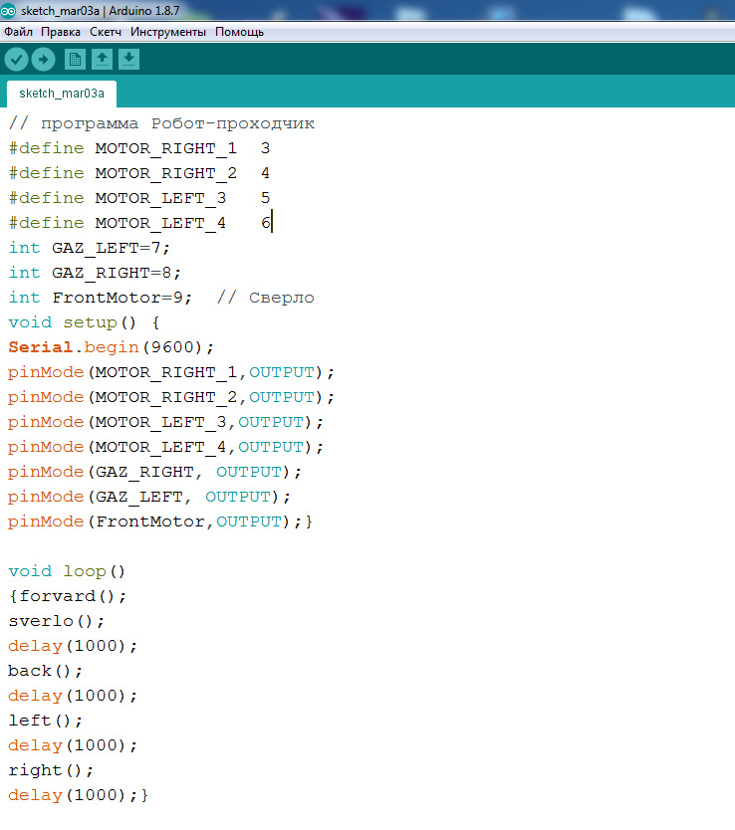
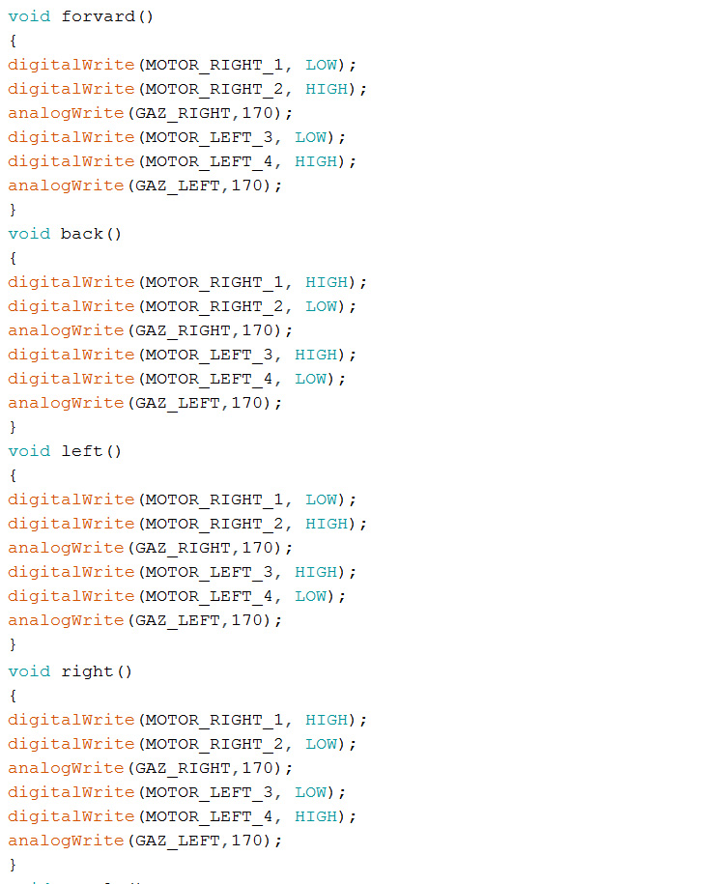
Код программы управления моторами

Slide 13
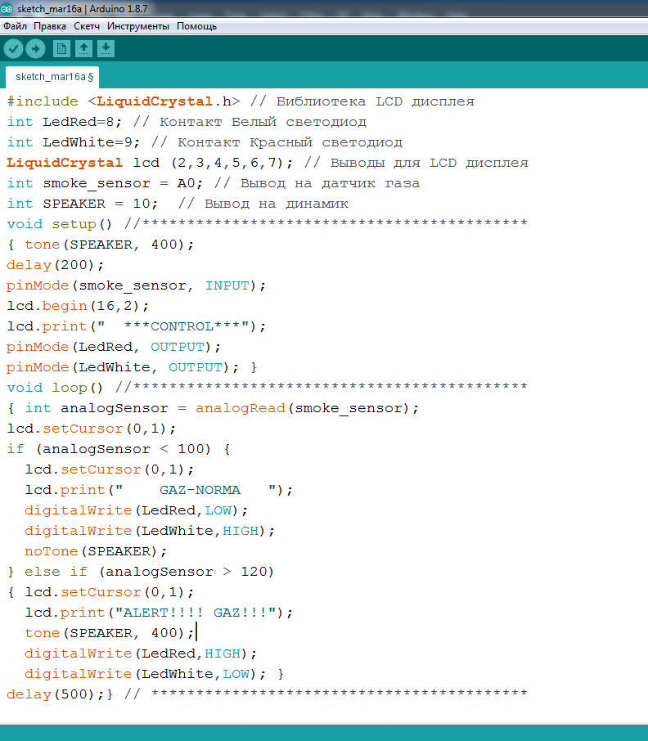
Код программы для датчика газа

Slide 14
ВЫВОДЫ:
Робототехника позволяет спроектировать модель будущего промышленного робота с меньшими финансовыми затратами и поэтому для человечества является одним из главных направлений как в науке и производстве, так и в быту обычных людей.
Проектируя свою модель, я получил навыки сборки новых конструкций.

Slide 15
Заключение
Актуальность разработки данного проекта основывается на стремительном развитии в России нанотехнологий, электроники, механики и программирования, компьютерных технологий и робототехники. Научно-техническое творчество - мощный инструмент синтеза знаний, закладывающий прочные основы системного мышления.
Участие в изобретательской и исследовательской деятельности позволяет школьнику шаг за шагом раскрывать в себе творческие возможности и самореализоваться в современном мире.

Slide 16
СПИСОК ЛИТЕРАТУРЫ:
Блум Джереми Б71 Изучаем Arduino: инструменты и методы техническоговолшебства: Пер. с англ. — СПб.: БХВ-Петербург, 2015
Бокселл Дж. Б78 Изучаем Arduino. 65 проектов своими руками. — СПб.: Питер, 2017
В.А. Петин. Проекты с использованием контроллера Arduino. , БХВ-Петербург,2015
Cornel Amariei - Arduino Development Cookbook(Packt Publishing Ltd) 2015
ПРОГРАММНОЕ ОБЕСПЕЧЕНИЕ: Arduino IDE

Slide 17
СПАСИБО ЗА ВНИМАНИЕ!

